Slide 1
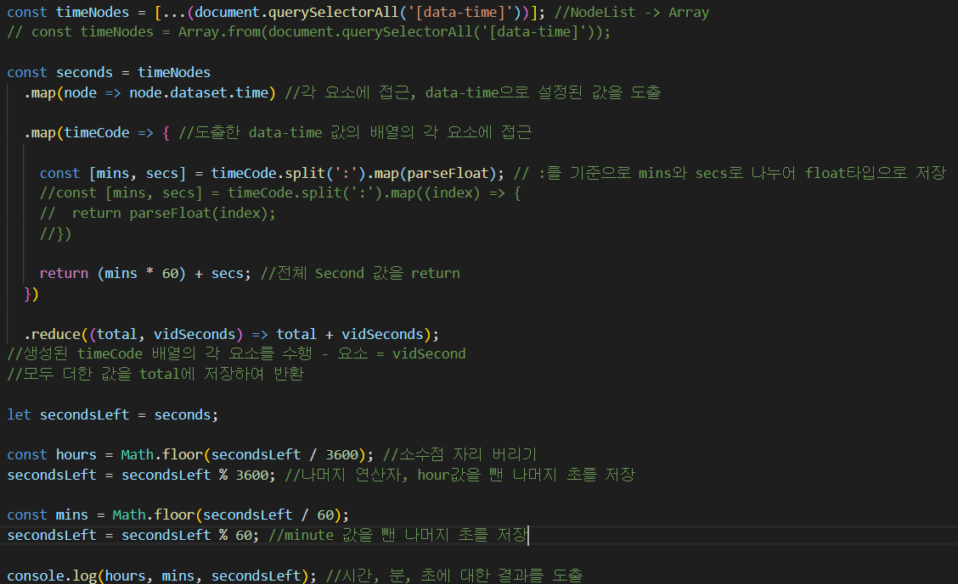
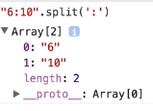
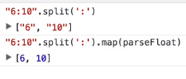
Map의 연속 사용과 Reduce의 활용
Map을 통해 새로운 배열을 얻는다
Split만 수행
Map(parseFloat) 수행

